Slide 1
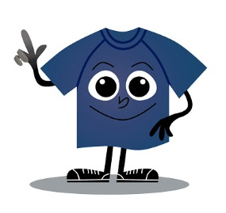
BODI PRIJATELJ OKOLJA Predstavitev projekta
ŠPELA KOTAR, koordinator projekta za Ekošole
Brdo pri Kranju, 29. 9. 2014

Slide 2
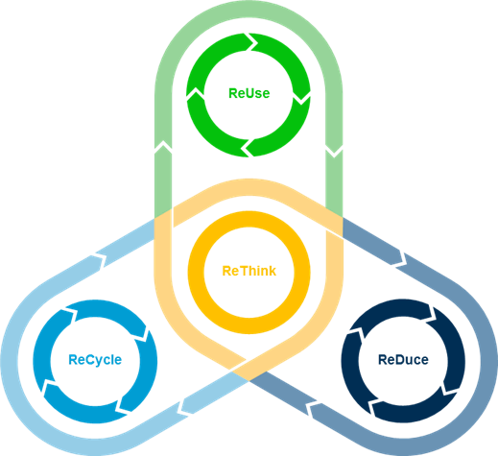
Kratka predstavitev podjetja/partnerja
INTERSEROH SLOVENIJA
„ReThink“
Sistemske storitve za zavezance
Dodatne storitve za večjo učinkovitost ravnanja z odpadki
Interseroh bo v slovenskem prostoru postala vodilna družba za ravnanje z odpadki in sekundarnimi viri, ki jim dodajamo novo vrednost. Smo središče upravljanja masnih tokov in inženiring vzpostavljanja krožnega gospodarstva. Udejanjamo spremembe, ki vodijo v okoljsko odgovorno ter ekonomsko učinkovito gospodarstvo in družbo.

Slide 3
Kratka predstavitev podjetja/partnerja
INTERSEROH SLOVENIJA
sodelovanje s šolami in vrtci
zbiranje odpadnih baterij
zbiranje odsluženega tekstila
zbiranje odpadnih pločevink

Slide 4
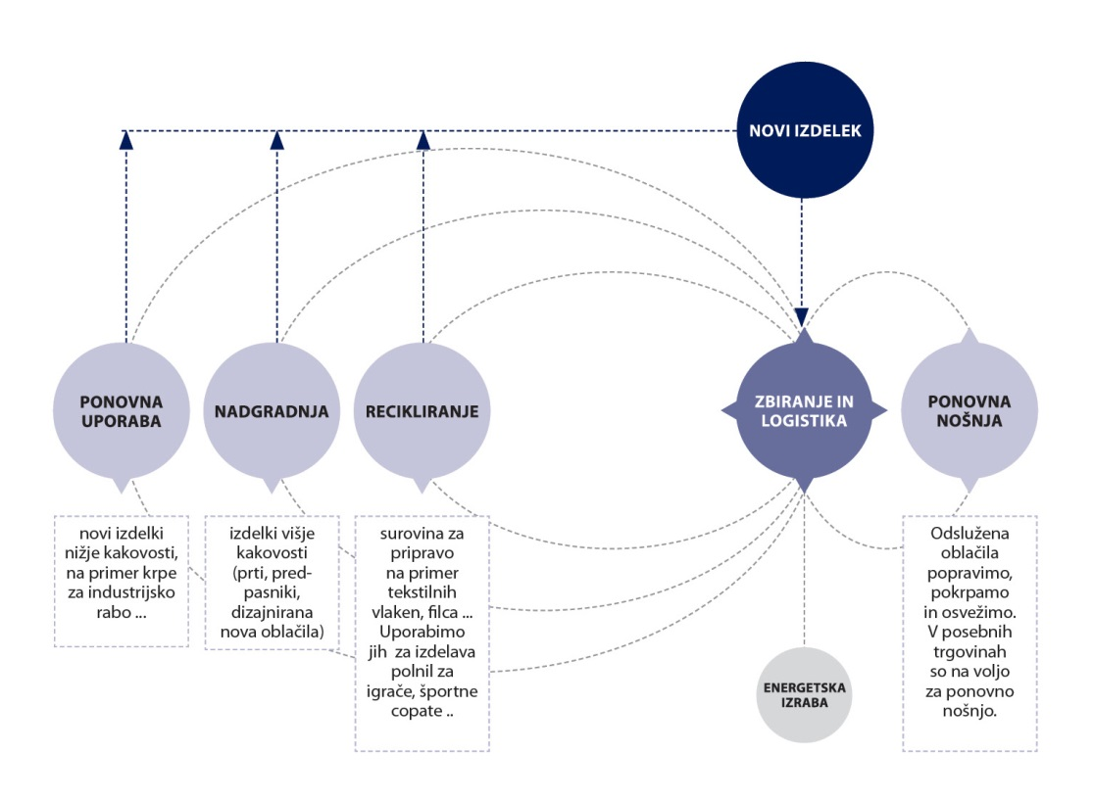
Kratka predstavitev projekta
Notes:
ZBIRANJE (oprema, plakati, letaki) IN LOGISTIKA: Šole in vrtci (5 OŠ – skoraj 3 t/dober mesec) + Ekošole 2014/2015, podjetja (testno v IS 140 kg v 1 mesecu), javne prireditve, gospodinjstva – zbirni centri

Slide 5
Izvedba projekta
BODI PRIJATELJ OKOLJA
I. Obvezni del: ZBIRANJE ODSLUŽENEGA TEKSTILA
- poljubni termini skozi celo šolsko leto, 2 organizirana odvoza zbranega tekstila
- informativni letaki, plakati, obvestilo staršem
II. Neobvezni del: NAGRADNI NATEČAJ
Starostna skupina | Vsebina
A) vrtci in učenci od 1. do 3. razreda OŠ | TEKSTILKOVO DOMOVANJE kreativni predlog potiska škatle za zbiranje odsluženega tekstila
B) učenci od 4. do 9. razreda OŠ | TEKSTILKOVE KREACIJE izdelava izvirne, lične in uporabne kolekcije oblačil ali modnih dodatkov iz odsluženega tekstila
C)dijaki | UPCYCLE / RECYCLE ME! razviti inovativen "Up-Cycling" ali »ReCycling« koncept na temo ponovne uporabe odsluženega tekstila
D) študenti | TEKSTILKOV "CLOSED LOOP" razviti inovativen "Closed loop" koncept na temo vključitve odsluženega tekstila v materialni tok ponovne uporabe in recikliranja

Slide 6
Izvedba projekta
III. Za vse sodelujoče v projektu: FOTONATEČAJ
posneti fotografijo na kateri je prikazana čim bolj izvirna in domiselna vsakodnevna uporaba odsluženega tekstila
objaviti fotografijo na Facebook strani Ekošole in zbirati všečke

Slide 7
Nagrade
A) vrtci in učenci od 1. do 3. razreda OŠ
3 zmagovalne podobe škatel
B) učenci od 4. do 9. razreda OŠ
3 zmagovalne kolekcije
C) dijaki
3 zmagovalne "UpCycle/Recycle" inovacije
D) študenti
3 zmagovalni "Closed loop" koncepti
Fotonatečaj
fotografija z največ všečki
Vsi zmagovalni projekti
bodo razstavljeni na sejmu Altermed od 12.-15. marca 2015 v Celju.
Eko koordinatorja vrtca ali šole,
ki bo v sklopu celoletnega zbiranja odsluženega tekstila zbral-a največjo količino odpadnega tekstila.

Slide 8
Kontakt
INTERSEROH d.o.o.
Špela Kotar
koordinator projekta „Bodi prijatelj okolja“ za program Ekošola
T: +386 (0)1 560 91 65
M: +386 (0)30 333 026
E: spela.kotar@interseroh.com
Veseli bomo vaših vprašanj!
Hvala za pozornost in lep dan!

